Slide 1
Modul 8
Anpassung von digitalen Werkzeugen und Technologien an CSR
Dieses Projekt wurde mit Unterstützung der Europäischen Kommission finanziert. Die Verantwortung für den Inhalt dieser Veröffentlichung trägt allein der Verfasser; die Kommission haftet nicht für die weitere Verwendung der darin enthaltenen Angaben. 2020-1-DE02-KA202-007503.
Aus Gründen der besseren Lesbarkeit wird im Folgenden das generische Maskulinum verwendet. Sämtliche Personenbezeichnungen gelten gleichermaßen für alle Geschlechter.
Diese Präsentation ist lizenziert unter CC BY 4.0

Slide 2
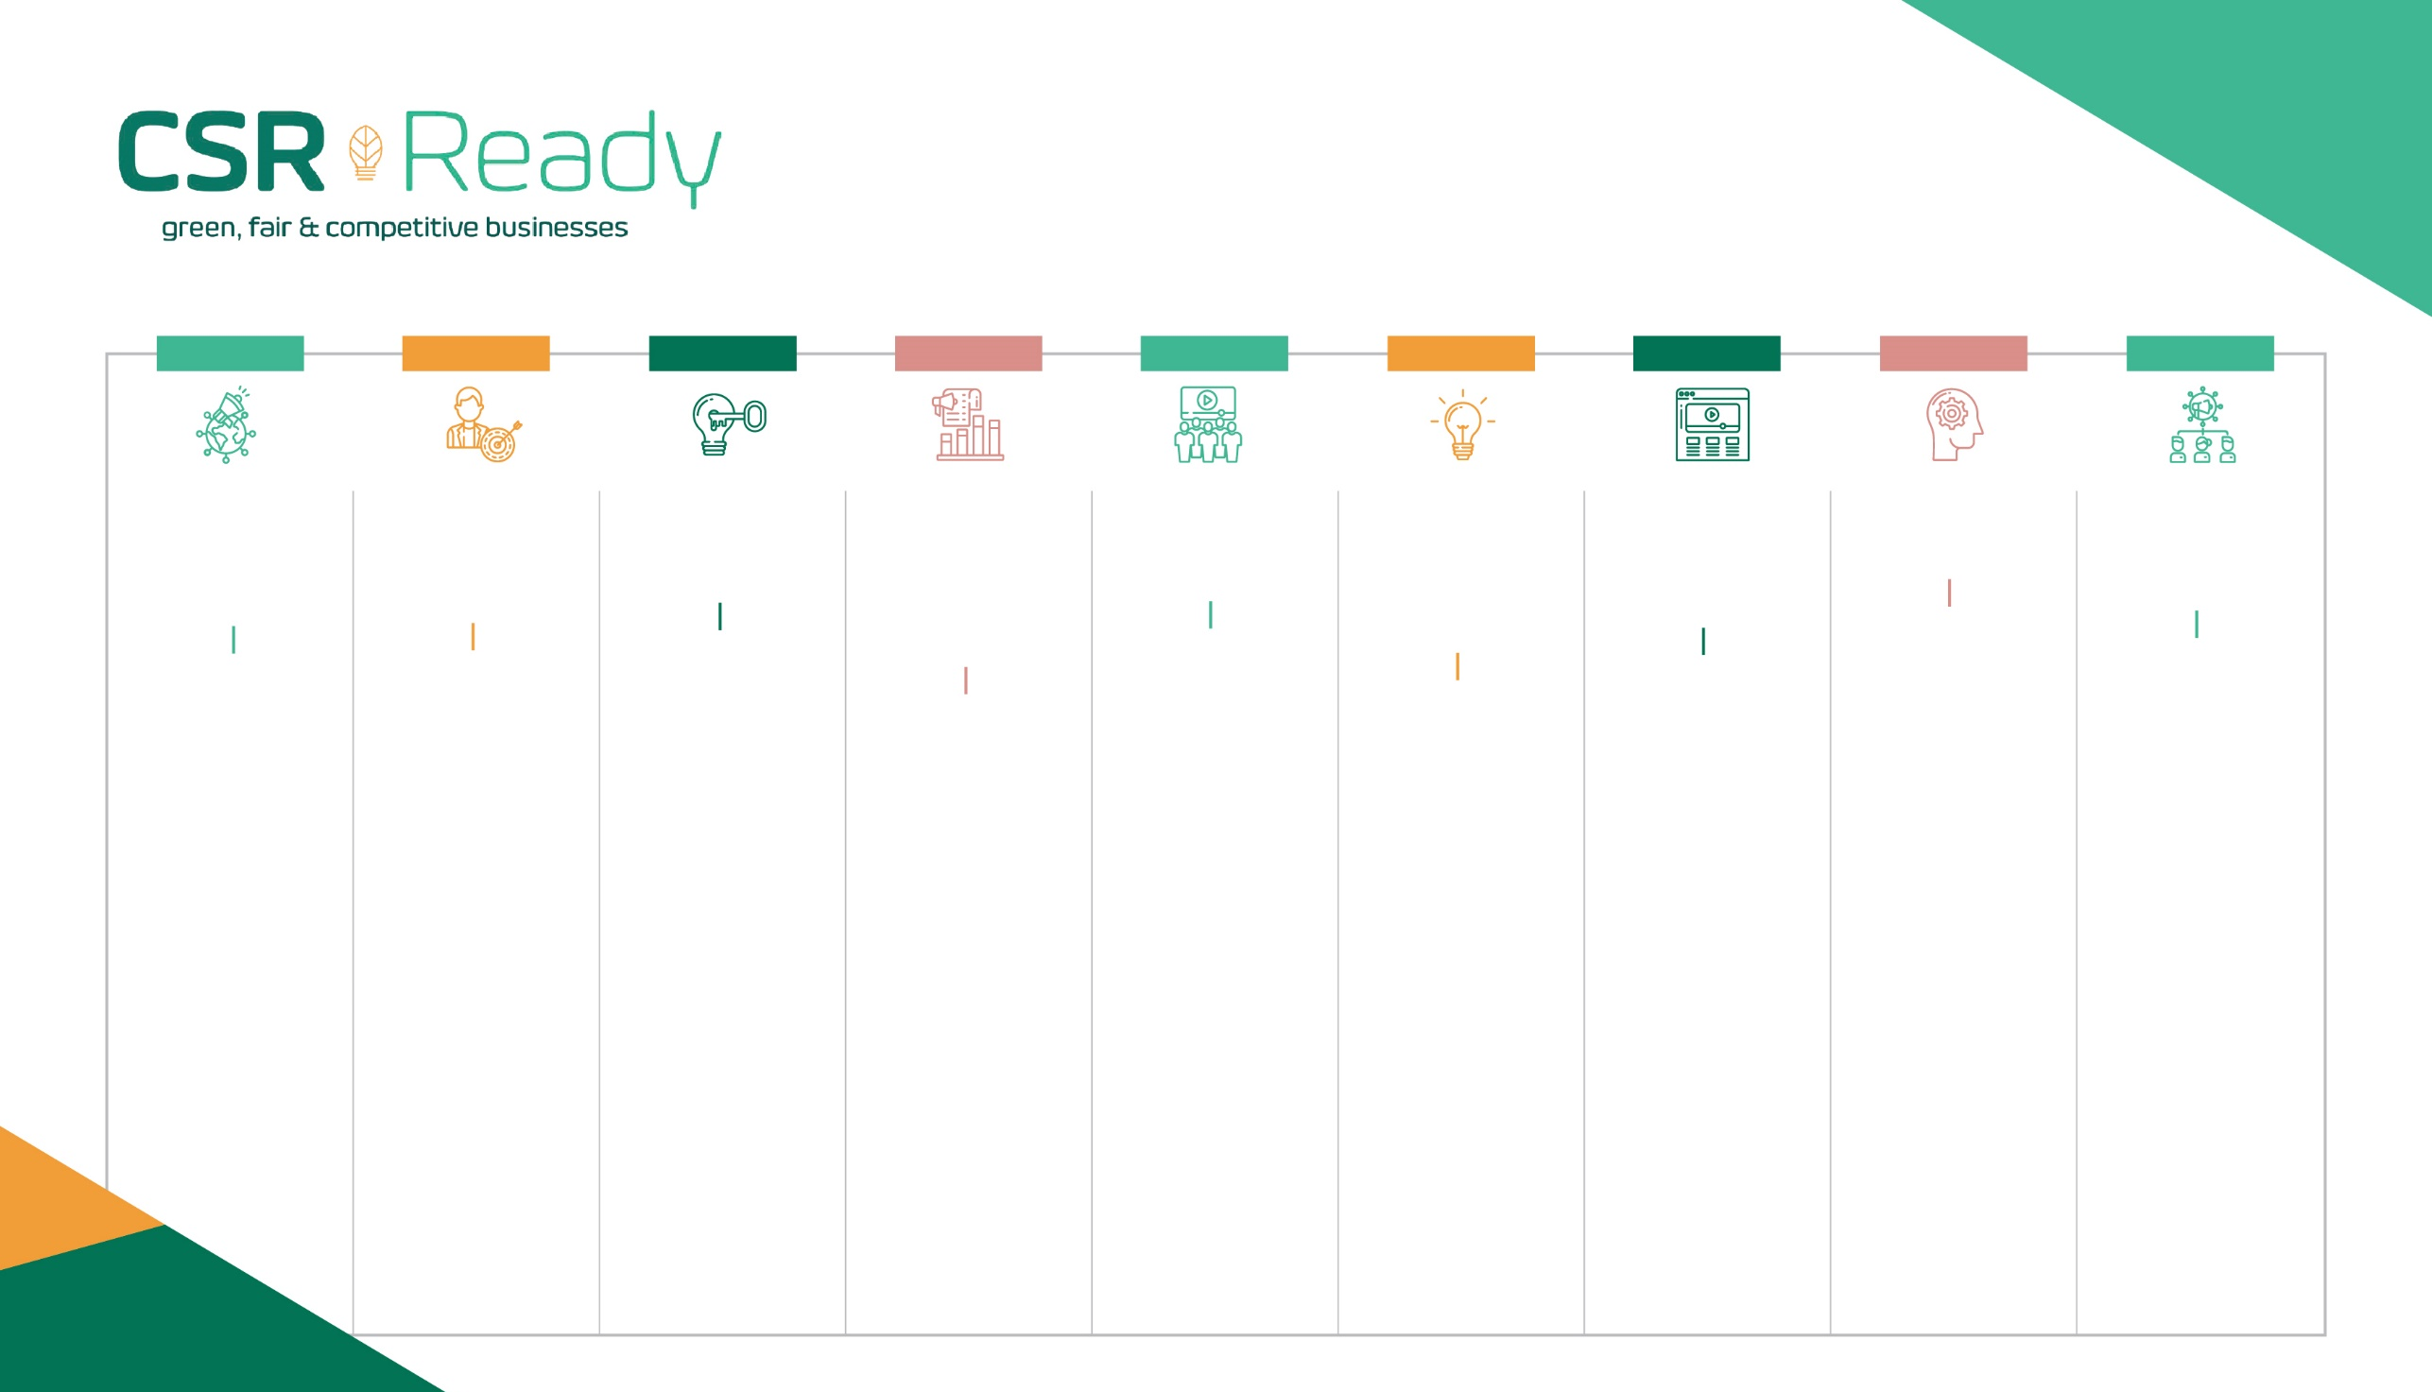
MODUL 1
MODUL 2
MODUL 3
MODUL 4
MODUL 5
MODUL 6
MODUL 7
MODUL 8
MODUL 9
EINFÜHRUNG IN CORPORATE SOCIAL RESPONSIBILITY (CSR) VON KMU
CSR UND HUMAN RESOURCE MANAGEMENT FÜR DIE NACHHALTIGKEIT VON KMU
IMPLEMENTIERUNG VON CSR-HR ZUR MAXIMIERUNG DES POTENZIALS VON KMU
CSR & KULTURELLER WANDEL - KURZFRISTIGER STRATEGIEANSATZ
CSR & KULTURELLER WANDEL - LANGFRISTIGER STRATEGIEANSATZ
IMPLEMENTIERUNG EINES CSR-RAHMENS zur Minderung von Auswirkungen und Risiken
IMPLEMENTIERUNG DES CSR-NACHHALTIGKEITS-RAHMENS ISO 26000
ANPASSUNG VON DIGITALEN WERKZEUGEN & TECHNOLOGIEN AN CSR
INNOVATIONEN DURCH CSR-ADAPTION ZUR KREISLAUFWIRTSCHAFT
3.1 Wie Sie eine CSR-HR zur Unterstützung Ihrer CSR-Strategie für den kulturellen Wandel einführen
Dieser ausführliche Abschnitt konzentriert sich auf 5 Schlüssel-bereiche, die für die erfolgreiche Integration von CSR-HR-Management-Strategien als erstes angegangen werden sollten
3.2 Lernergebnisse
5.1 Umsetzung des CSR-Kulturwandels - Langfristiger Strategieansatz
5.2 Langfristige, erfolgreiche Führung ist ein starker Motivator und entscheidend für die Umsetzung von CSR
5.3 Wie man verschiedene CSR-Prioritäten bewerten, entwickeln und festlegen kann, um die langfristige Strategie voranzutreiben
5.4 CSR-Vision und Einbindung der Belegschaft
5.5 Schlussfolgerungen
8.1 Warum die Anpassung von digitalen Werkzeugen und Technologien an CSR-Maßnahmen der richtige Schritt für KMU ist
8.2 Beispiele für die Anpassung von Technologie an CSR
8.3 12 kosteneffiziente Wege, wie KMU CSR-Technologien kostengünstig und schnell einführen können
9.1 Maßnahmen der Kreislaufwirtschaft und deren Einbindung in CSR-Aktivitäten
9.2 Globale Bestrebungen und Diskussionen zur Kreislaufwirtschaft
9.3 Implementierung von zirkulären Wirtschaftsmodellen
1.1 Einführung und wie KMU bereits die europäische Nachhaltigkeit vorantreiben
1.2 Gründe für eine strategische Umsetzung von CSR-Maßnahmen in KMU
1.3 SDGs und der Einfluss von KMU
1.4 Schluss-folgerungen und Lernübersicht
2.1 Einführung: KMU-CSR und Human Resource Management
2.2 HRM steht im Mittelpunkt der Verankerung von CSR in einem KMU, durch die Mitarbeiter
2.3 Vorteile der Integration von CSR und HR in KMU
6.1 Erkennen Sie den Nutzen, die Wachstumschancen und die Vorteile der Einführung eines weltweit anerkannten CSR-Rahmens (mit ISO 26000)
6.2 ISO 26000: 7 CSR-Kernthemen, die die wichtigsten Herausforderungen abdecken, die von KMU angegangen werden sollten
6.3 ISO 26000: 7 CSR-Grundprinzipien, die KMU bei der Ausgestaltung ihrer CSR berücksichtigen sollten
7.1 Fahrplan für die Umsetzung von CSR-Nachhaltigkeits- und ISO 26000-Strategien
4.1 Einführung & CSR Change Management in KMU
4.2 Wie CSR-Innovation in den Mittelpunkt der Unternehmenskultur gerückt werden sollte
4.3 Vorteile des CSR Change Managements in KMU
4.4 Aktivierung des CSR Change Managements - Kurzfristiger strategischer Ansatz

Slide 4
Inhalt
Überblick über Modul 8
1
Warum die Einführung von Technologien zur Umsetzung von CSR-Maßnahmen der richtige Schritt für KMU ist
In diesem Modul wird erläutert, wie Unternehmen digitale Technologien und Werkzeuge sowie Innovationen in den Bereichen Nachhaltigkeit und Kreislaufwirtschaft für CSR nutzen können. Es zeigt, wie solche Ansätze die Geschäftstätigkeit positiv beeinflussen und so dem Unternehmen, der Wirtschaft, dem Markt, den Menschen und dem Planeten zugutekommen. Unternehmen lernen, wie sie durch die Umsetzung kurzfristiger Maßnahmen, die schnell angepasst werden können und erhebliche Vorteile und Chancen bieten, auf eine nachhaltigere und bessere Weise wirtschaften können.
2
Beispiele für den Einsatz von Technologien zur Umsetzung von CSR-Praktiken
3
12 kosteneffiziente Wege, wie KMU CSR-Technologien kostengünstig und schnell anwenden können

Slide 5
Lernergebnisse
Verstehen Sie den Nutzen der Verknüpfung von digitalen Technologien mit CSR sowie die daraus folgenden Vorteile für Gesellschaft, Wirtschaft und Umwelt
Lernen Sie, wie diese verschiedenen Arten und Möglichkeiten digitaler Technologien in Ihrem Unternehmen eingesetzt werden können
Lernen Sie erschwingliche, leicht zugängliche und digitale Werkzeuge und Technologien kennen, die für die Verwirklichung von CSR-Maßnahmen und die Geschäftstätigkeit von KMU von Vorteil sind

Slide 6
Warum die Einführung von Technologien der richtige Schritt für KMU ist
Die Einführung digitaler Tools und Technologien zur Umsetzung von CSR-Maßnahmen trägt zu einer Erleichterung der Arbeitsbelastung der Mitarbeiter, einer Einsparung von Ressourcen, einem Mehrgewinn von Einnahmen und der Maximierung der betrieblichen Effizienz, welche gleichzeitig soziale, wirtschaftliche und kommerzielle Vorteile hat, bei.
Abschnitt 1

Slide 7
Digitale Technologien steigern den Geschäftswert und unterstützen CSR-Praktiken
Neue Technologien haben sich in den letzten Jahren stark auf die soziale, wirtschaftliche und unternehmerische Sphäre ausgewirkt. Dies hat zu einem drastischen Wandel in der Unternehmenslandschaft geführt und viele Unternehmen dazu veranlasst, Strategien zur digitalen Transformation in ihre kurzfristigen Ziele zu integrieren.
Die soziale Verantwortung der Unternehmen ist ein Bereich, in dem die Digitalisierung den Unternehmen zu Fortschritten verholfen hat. Die Einführung neuer Technologien schafft einen Mehrwert für das Unternehmen im Allgemeinen, unterstützt bewährte CSR-Praktiken und fördert eine umweltfreundliche Vision.

Slide 8
Warum KMU
digitale Technologien brauchen
Neue, aufstrebende Technologien und ihre rasche Ausbreitung in der heutigen Gesellschaft und in unserem täglichen Leben bedeuten, dass sich die Unternehmen an aktuelle Geschehnisse anpassen müssen, um den Bedürfnissen und Erwartungen gerecht zu werden - insbesondere nach den Herausforderungen, welche die Pandemie mit sich brachte. Infolgedessen suchen Unternehmen nun nach Möglichkeiten, wie digitale Technologien ihr Unternehmen effizienter und produktiver gestalten. In einigen Fällen erfordert dies, dass nicht funktionierende, traditionelle Prozesse durch digitale Prozesse ersetzt werden.
Dies ist keine leichte Aufgabe für Unternehmen, aber der wettbewerbsorientierte Markt erfordert dies. Unternehmen brauchen digitale Technologien, damit sie aktuelle, passgenaue Lösungen anbieten können, die den Bedürfnissen der Kunden entsprechen, um ihren Kundenstamm zu halten und relevant zu bleiben. Dieses Modul behandelt, wie dies in Bezug auf das Thema CSR erreicht werden kann.

Slide 9
Was bedeutet
digitale Transformation?
Bei digitaler Transformation handelt es sich um einen Prozess, bei dem digitale Technologien auf verschiedene Geschäftsprozesse angewendet werden, um die Effizienz zu steigern, einen Mehrwert zu schaffen, die Unternehmenskultur zu verbessern und die Abläufe zu rationalisieren.
"Bei der digitalen Transformation geht es um den digitalen Veränderungsprozess, der auf neuen Wertangeboten basiert."
Darunter versteht man, dass "Informationen, Prozesse und Rollen für erweiterte plattformbasierte Geschäftsabläufe digitalisiert werden, indem wir eine digitale Strategie sowie kundenzentrierte und wertorientierte digitale Geschäftsmodelle implementieren, um letzendlich einen architekturgetriebenen digitalen Wandel zu fördern."

Slide 10
Schnittpunkt von CSR und Technologie
Die Ära der digitalen Transformation ist keine Neuheit, sie ist schon seit 15 bis 20 Jahren ein Thema. Heute nutzen wir Spotify oder Netflix als bevorzugte Streaming-Dienste. Es gibt einen elektronischen Handel, also müssen die Unternehmen über den Online-Verkauf nachdenken. Gleichzeitig sind viele KMU in Sachen Digitalisierung noch im Rückstand und könnten ihre Stellung im Markt verlieren.
Viele Unternehmen versuchen immer noch, die “erste Digitalisierungswelle” zu verdauen, indem sie einen Teil ihrer Verkäufe auf den elektronischen Handel verlagern, während andere Unternehmen bereits zur zweiten Welle der digitalen Transformation übergegangen sind" (Quelle)

Slide 11
Quelle: https://www.aesc.org/insights/magazine/article/tsr-intersection-technology-corporate-social-responsibility

Slide 12
Die Einführung digitaler Technologien ist Bestandteil in den meisten Sektoren
Usina, Co-Leiterin des Bereichs Technologie bei Russell Reynolds Associates, sagt:
"Die Finanzdienstleistungen waren wahrscheinlich der nächstgrößere Sektor in diesem Spektrum. Ich denke, das Gesundheitswesen folgt, sowohl aus regulatorischer Sicht, als auch aus Sicht der Komplexität. Deshalb ist die Industrie so spät dran mit dem Thema digitale Transformation und viele verstehen gerade erst, was die Digitalisierung für sie heute bedeutet."

Slide 13
Digitale Adoption und Technologische soziale Verantwortung (TSV)
Unter Digitaler Adoption versteht man den Lernprozess die sich weiterentwickelnde Technologie zu nutzen, um deren Potenzial voll ausschöpfen können. Dieser geht weit über Informationsdienste, Einzelhandel und Unterhaltung hinaus. Sie umfasst auch Technik, Landwirtschaft, Finanzen und Gesundheit.
Im Zuge der nächsten Stufe der industriellen Revolution ist der Umbruch unaufhaltsam. Die Unternehmen sollten die Möglichkeiten von CSR neu überdenken und prüfen, ob sie die Vorteile und Nachteile der sozialen und ökologischen Auswirkungen heute und in Zukunft ausgleichen können.
Der Geschäftsführer von Sheffield Haworth sagt dazu: "Das Thema der sozialen Verantwortung von Unternehmen ist nicht neu, aber die Rolle, welche die Technologie spielt und die Auswirkungen, die sie hat, werden immer mehr als Vorteil verstanden."

Slide 14
Eric Hazan, Senior Partner bei McKinsey & Company, ordnet TSV in den Kontext von “Technology Should be At the Heart of a Company's Strategy” (dt. "Technologie sollte im Mittelpunkt der Unternehmensstrategie stehen“) ein
"Wenn Sie in der verarbeitenden Industrie tätig sind, wissen Sie, dass Sie einen Teil Ihrer Lieferkette dank der Technologie weiter automatisieren werden. Sie können entscheiden, dass Sie nur auf die Kostenreduzierung konzentrieren wollen oder aber Sie können entscheiden, dass Sie Mitarbeiter umschulen, denen die benötigten Fähigkeiten fehlen, weil sie das Unternehmen kennen, weil sie Erfahrungen gesammelt haben und Sie können sie dann für andere Aufgaben einsetzen, die mit Technologie zu tun haben. Wir nennen diese Elemente 'technologische soziale Verantwortung', weil wir der Meinung sind, dass die Technologie im Mittelpunkt der Unternehmensstrategie stehen sollte, einschließlich der Auswirkungen, die sie auf alle Beteiligten hat."

Slide 15
Wie Unternehmen ihren CSR-Beitrag durch digitale Transformation verbessern können

Slide 16
Management von Umweltauswirkungen
Maßnahmen zur digitalen Transformation von Unternehmen können dazu beitragen, dass Unternehmen sowohl im kleinen als auch im großen Maßstab umweltfreundlicher werden.
Eine Möglichkeit, den ersten Schritt zu tun, ist der Verzicht auf Papier. Lösungen zur Digitalisierung der Verwaltung wie die Nutzung einer digitalen Signatur und eine elektronische Rechnungsstellung ermöglichen einen papierlosen Betrieb. Diese kleinen Veränderungen haben große Auswirkungen: Ihr Unternehmen kann zu einer Verringerung der CO₂-Emissionen beitragen, Wasser einsparen und Baumbestände erhalten, die sonst für die Herstellung von Papier verwendet würden. Die Soziale Verantwortung von Unternehmen und Nachhaltigkeit gehen Hand in Hand (Quelle). Digitale Technologien ermöglichen eine gesteigerte Effizienz, diverse Wetterbewerbsvorteile, eröffnen Sparpotentiale und die Chance auf Gewinnmaximierung.
Sehen Sie sich dazu die Fallstudie von Florida Eis auf Folie 33 an.

Slide 17
KOSTENLOSE digitale Tools für die Umwelt in Irland
Es gibt zahlreiche webbasierte Leitfäden und Online-Schulungen, die den Aufbau umweltbezogener CSR-Kompetenzen durch Beratung in Bezug auf Rechtsvorschriften und fachkundige Anleitung bieten, wie z. B. das Green Start Program, Green Plus und Green Transform sowie das E-Learning- Programm der Gesundheits- und Sicherheitsbehörde (HSA).
Zudem können Online-Bewertungsinstrumente genutzt werden, z. B. der EPA Carbon Footprint Calculator, das ESM Webtool, das EPA Tool for Resource Efficiency und BeSmart.ie, ein kostenloses Online-Tool für Sicherheitsmanagement und Risikobewertung von der Gesundheits- und Sicherheitsbehörde.

Slide 18
1. Den Erwartungen und Bedürfnissen der Stakeholder gerecht werden
Das Wohlergehen des Planeten und seiner Bewohner steht auf dem Spiel, ebenso wie der Ruf Ihres Unternehmens.
Die Unternehmen müssen ihre Geschäftsabläufe anpassen, um gesellschaftlichen und ökologischen Belangen Rechnung zu tragen und Strategien anbieten, die den Stakeholdern und der Öffentlichkeit eine stärker sozial verantwortliche Vision vermitteln. Die Nachfrage der Kunden nach sozial- und umweltbewussten Unternehmen nimmt weiter zu. Der sozial bewusste Verbraucher trifft bewusste Kaufentscheidungen und kauft bewusst ethische und umweltfreundliche Produkte. Sie stimmen also “mit ihrem Geldbeutel für ihre Werte”. Tatsächlich gaben 45 % der Konsumenten an, dass sie bereit sind, für nachhaltige Produkte mehr zu bezahlen. Digitalisierungslösungen können Unternehmen dabei unterstützen, die Erwartungen von Kunden und Stakeholdern zu erfüllen und ihr Unternehmen in eine sozialere Zukunft zu führen. Sie ermöglichen es den Unternehmen auch, sich an die Philosophien eines bewussteren, technologisch orientierten Talentepools anzupassen, um für diese attraktiv zu werden bzw. zu bleiben, ihre Arbeitsabläufe zu automatisieren und den Einarbeitungsprozess für neue Mitarbeiter zu erleichtern.

Slide 19
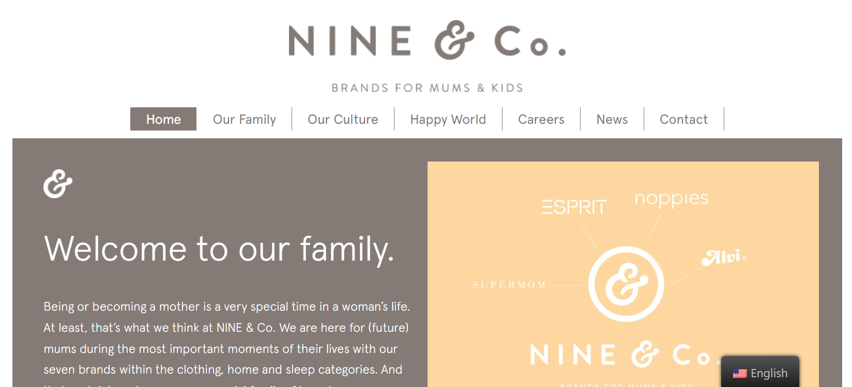
Fallstudie
NINE & Co, Kinderbekleidung
NINE & Co. Kinderbekleidung
NINE & Co erstellte ein ganzes Dokument, in dem sie ihre CSR-Strategie und ihre Leitlinien sowie Aktionspläne zur Erreichung ihrer Ziele darlegten.
Gründe für die Einführung neuer Technologien
Verantwortung in der Lieferkette wahrnehmen
Investitionen in die Gesundheit und Sicherheit von Müttern und Säuglingen
Wachstum von NINE & Co. als Kreislaufunternehmen
Klicken Sie hier, um die vollständige Fallstudie zu sehen

Slide 20
2. Geltende Rechtsvorschriften einhalten
Bewährte Verfahren im Bereich der sozialen Verantwortung von Unternehmen decken sich zunehmend mit der Einhaltung von Rechtsvorschriften auf nationaler und internationaler Ebene.
Die Verordnung des Europäischen Parlaments und des Europäischen Rates vom 23. Juli 2014 über elektronische Identifizierung und Vertrauensdienste für elektronische Transaktionen im Binnenmarkt ist gemeinhin als eIDAS (electronic IDentification, Authentication and trust Services) bekannt.
Digitale Lösungen helfen in vielen Bereichen des Geschäftslebens, z. B. bei der digitalen Unterzeichnung von Dokumenten und bei der Verwaltung von elektronischen Rechnungen und Zahlungen, die den europäischen digitalen Vorschriften entsprechen müssen. Eine digitale Signatur muss gemäß der europäischen Verordnung (EU) Nr. 910/2014 über elektronische Identifizierung und Vertrauensdienste für elektronische Transaktionen (eIDAS-Verordnung) sowie anderen internationalen Rechtsvorschriften rechtsgültig sein. Ein weiteres Beispiel ist das Versenden und Empfangen von elektronischen Rechnungen mit Hilfe elektronischer Signaturen, die den geltenden Vorschriften für die elektronische Rechnungsstellung, wie PEPPOL und der europäischen Norm EN 16931, entsprechen müssen.

Slide 21
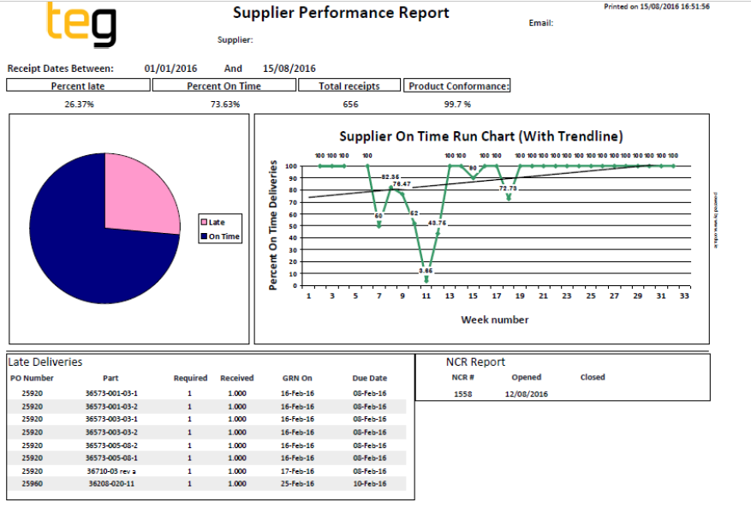
TEG Engineering, Irland
Fallstudie
TEG, Ingenieurwesen
TEG baute eine stabile und nachhaltige Lieferkette auf, indem die Leistung der Lieferanten überwacht und digitale Dokumentenverfolgung, Signaturen, digitales Berichtswesen und Leistungsüberprüfungen der Lieferanten, einschließlich der termingerechten Lieferung und der Qualität durch Non-Conformance Reports (NCRs), eingesetzt wurden.
“Der wechselseitige Austausch mit den Lieferanten hat zu einer erheblichen Steigerung der pünktlichen Lieferungen an uns und damit an unsere Kunden geführt.”
Die TEG hat auch ein Energiemanagement-system (EnMS) mit einem entsprechenden cloudbasierten Tool entwickelt.
Klicken Sie hier, um die vollständige Fallstudie zu sehen

Slide 22
TEG Engineering, Irland
“Ich nehme an, eine einfache Lehre daraus ist, dass unsere Lieferanten, wenn wir so weitermachen würden wie bisher, dies auch tun müssten, aber mit klaren und präzisen Aufzeichnungen und Berichten über ihre Leistung wollen sie diese verbessern und unsere Erwartungen ebenso erfüllen wie wir die unserer Kunden.”
Dadurch haben die Lieferanten nun:
Eine viel klarere Vorstellung von den Erwartungen des Unternehmens
Informationen dazu, wie andere Anbieter im Vergleich zu ihnen abschneiden
Die Verfolgung und Überwachung der Liste zugelassener Lieferanten hatte direkte Verbesserungen der Leistung zur Folge:
Eine deutliche Verbesserung der Qualität der eingehenden Teile
Erhebliche Steigerung pünktlicher Lieferungen an das Unternehmen
Daraus folgend eine Steigerung der pünktlichen Lieferungen an die Kunden

Slide 23
3. Betrugsbekämpfung
Unternehmen, die eine Geschäftsstrategie verfolgen, die sich auf bewährte Praktiken der sozialen Verantwortung von Unternehmen stützt, sollten einen kohärenten und ethischen Ansatz verfolgen, der auch die Betrugsbekämpfung umfasst.
Die Säulen von CSR spiegeln einen starken Glauben an ethische Werte wider, der mit einer Verpflichtung zur Verhinderung und Aufdeckung von Betrug einhergeht. Zu den ethischen Fragen gehören Interessenkonflikte, regulatorische Abläufe, ethisch wirtschaftende Lieferanten, Sorgfaltspflicht, Bestechung, Loyalitätskonflikte und Fragen der Ehrlichkeit und Integrität. Diese können durch Sicherheitsmaßnahmen, Berichterstattung, Authentifizierung, Datenvalidierung, Dokumentenprüfung und biometrische Überprüfung erreicht werden. All dies kann durch digitale Lösungen unterstützt oder aufgedeckt werden, um Unternehmen dabei zu helfen, Probleme zu vermeiden, die traditionell mit der Unterzeichnung auf Papier, durch Dokumentenfälschung usw. verbunden sind. Die elektronische Verwaltung von Rechnungen beispielsweise ermöglicht eine bessere Kontrolle und erleichtert die Einhaltung von Vorschriften, so dass Unternehmen und Lieferanten nicht in unethische Steuer- oder CSR-Praktiken verwickelt werden.

Slide 24
Fallstudie
Onfido, Software zur Einhaltung von Vorschriften und zur Betrugsbekämpfung
Onfido ist ein europäisches Technologieunternehmen, das Unternehmen bei der Einhaltung globaler und europäischer Vorschriften sowie der Betrugsprävention unterstützt, z. B. bei der Überprüfung der Identität von Personen mithilfe eines fotobasierten Ausweises, eines Selfies und Algorithmen der künstlichen Intelligenz. Sie stoppen Betrug bereits im Vorfeld mit einem Verifizierungsprozess aus aktiven und passiven Merkmalen. Zu den Branchen, mit denen Onfido zusammenarbeitet, gehören Finanzdienstleistungen, Glücksspiel, Gesundheitswesen, Märkte und Gemeinschaften, Einzelhandel, E-Commerce, Telekommunikation und Verkehr.
Klicken Sie hier, um die vollständige Fallstudie zu sehen

Slide 25
Cyber-Sicherheit
Durch zunehmende Cyberangriffe rückt das Thema Cybersicherheit immer mehr in den Fokus. Datenschutzverletzungen treten immer häufiger auf und werden immer teurer. Laut CSO Online "...werden knapp 30 % der Unternehmen in den nächsten 24 Monaten wahrscheinlich mindestens eine Datenschutzverletzung erleiden". Einer der auffälligsten Fehler, den viele Unternehmen in Bezug auf die Cybersicherheit machen, ist, dass sie reaktiv statt proaktiv handeln.

Slide 26
4. CSR-Chancen für einen positiven Wandel ergreifen
Vor allem Unternehmen müssen ihren Teil dazu beitragen, Chancen zu nutzen und bei der Lösung von Weltproblemen wie Hunger und Klimawandel mitwirken. Technologien können diese Bemühungen unterstützen, indem sie Menschen, Ressourcen und Aktivitäten bündeln, verbinden und verwalten.
Bringen Sie Ihr unternehmerisches Engagement auf die nächste Stufe, indem Sie ein CSR-Synergie- oder Austauschnetzwerk aufbauen oder einem digitalen Netzwerk, einer Gruppe oder einem System beitreten, so dass Sie zusammenarbeiten und Wissen und Ressourcen austauschen können, um die Bedürftigsten zu unterstützen. Teilen Sie die Kosten, die freiwilligen Helfer, die Marketinganstrengungen und die Erfolge. Digitale Tools fördern das Engagement und die Zielsetzung aller Beteiligten, einschließlich der Gemeinschaft und der Mitarbeiter - also aller, die digital erreichbar sind. Sie fördern das Engagement, die Beteiligung, das Teilen, Spenden, positive Diskussionen und Beiträge.
Sehen Sie im Folgenden, wie Food Cloud mit Unternehmen zusammenarbeitet, um CSR-Engagement und Synergien zu teilen.

Slide 27
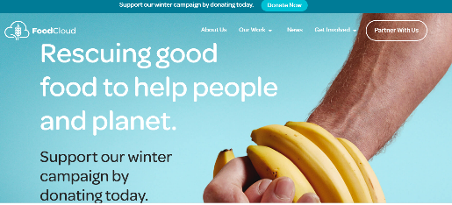
Food Cloud, Irland
Food Cloud bringt Unternehmen, die überschüssige Lebensmittel zur Verfügung haben, mit Wohltätigkeitsorganisationen und Gemeinschaftsgruppen zusammen, die diese benötigen.
Durch Technologien (Retail Technology Solutions, Hub of Charities and Communities und Cloud Technologie Plattformen) können sie Informationen mit Lebensmittelbanken teilen. Food Cloud nutzt Echtzeitdaten und automatisierte Datenerfassungsprozesse, um eine Online-Berichterstattung und Nachhaltigkeits-Dashboards zu ermöglichen.
Fallstudie
Food Cloud, Lebensmittelverteilungsnetz
Klicken Sie hier, um die vollständige Fallstudie zu sehen

Slide 28
5. Positive Verbindungen, Bewusstsein, Engagement und Erfahrungen schaffen
Digitale CSR-Kommunikationskonzepte
sind dem digitalen Zeitalter förderlich. Kommunikationsplattformen,
-kanäle und -formate spielen eine wichtige Rolle bei Interaktion, Dialog und Erfahrungsaustausch.
Weitere Lektüre
Die Zukunft des digitalen Marketings
Eine geschickte digitale CSR-Kommunikation, Interaktion und Verbindungen steigern Umsatz und Kundentreue, sie beeinflussen zudem die Meinungen und das Verhalten der Beteiligten. CSR-Software kann die Wirksamkeit von CSR-Programmen genau messen, indem sie deren Erfolge systematisch verfolgt. Im Bereich der Kommunikation können interaktive Kommunikationstechnologien, Websites und traditionelle Kanäle auf integrative Weise genutzt werden, um ein reibungsloses, kundenorientiertes Erlebnis zu schaffen, indem alle Elemente der Marketingkommunikation, einschließlich Öffentlichkeitsarbeit, soziale Medien und Werbung, einbezogen werden. Interaktive KI-Technologien ermöglichen mehr Interaktion und verstärken Botschaften, die über alle Kanäle hinweg ein einheitliches Erscheinungsbild haben. Auf diese Weise werden die CSR-Beiträge von Unternehmen auf eine bewusstseinsbildende, durchdringende und ansprechende Weise hervorgehoben.

Slide 29
Digitale Technologie ermöglicht es Unternehmen, positive PR, Transparenz und CSR-Praktiken zu kommunizieren
Das Internet wird zunehmend zu einem der wichtigsten Instrumente für die Veröffentlichung von CSR-Informationen (Harmoni 2012). Im Gegensatz zu den traditionellen Medien (Zeitungen, Zeitschriften, Plakate, Fernsehen und Radio) ermöglicht es dem Unternehmen, unkompliziert detaillierte und aktuelle Informationen zu veröffentlichen.
Digitale Kommunikation stärkt und verwaltet die Reputation!
Außerdem bleiben die Informationen ständig im Internet verfügbar, so dass die Nutzer selbst entscheiden können, auf welche Themen sie zugreifen möchten. Das kann bedeuten, dass Fragen von Kunden und anderen Stakeholdern beantwortet; allerdings auch, dass Zweifel bestätigt werden.

Slide 30
Technologien ermöglichen die Interaktion
Unternehmenswebseiten bieten allen Stakeholdern eine offizielle Sichtweise auf CSR-Maßnahmen innerhalb des Unternehmens. Interaktive Technologien jedoch ermöglichen zusätzlich eine maximale Interaktion mit den Stakeholdern selbst.
Web-Technologien erleichtern den Dialog mit den Stakeholdern und bieten mehrere Vorteile in Bezug auf die Verbesserung des Rufs und der Kundenbindung, die Gewinnung und Bindung kompetenter Mitarbeiter und die Sammlung von Daten, Informationen und Feedback zu sozialen Trends (Kesavan, Bernacchi & Mascarenhas 2013).
Zusätzlich zu den Unternehmenswebsites nutzen Unternehmen zunehmend die wichtigsten Plattformen sozialer Netzwerke, um Stakeholder in eine direktere, unmittelbarere und interaktivere Kommunikation einzubinden (Antal et al. 2002; Chaundri & Wang 2007; Kesavan, Bernacchi & Mascarenhas 2013).

Slide 31
6. Effizienz und Kosteneinsparungen gewährleisten, damit sich die Unternehmen auf das konzentrieren können, was wirklich wichtig ist
Unternehmen können sich mit einer digitaler CSR-Strategie nicht nur als Marktführer positionieren und ihren Kunden das bieten, was sie erwarten, sondern auch Einsparungen bei der Produktion und betrieblichen Effizienz erzielen. Dadurch werden Zeit und Ressourcen frei, um sich um das zu kümmern, was wirklich wichtig ist: unsere Familien, Gemeinden und die Umwelt.
Durch die Einführung digitaler Technologien können CSR-Unternehmen ihre Effizienz steigern, indem sie u. a. den Zeitaufwand für die Datenerfassung um durchschnittlich 35 %, den Zeitaufwand für die Verwaltung der Dienstleistungen um 40 % und den Zeitaufwand für die Berichterstattung und Analyse um 40 % bis 75 % verringern. Auch der manuelle Aufwand für das Sammeln von Informationen und die Erstellung von Berichten wird reduziert, so dass die Mitarbeiter Zeit gewinnen und sich auf das konzentrieren können, was ihnen am wichtigsten ist: die Betreuung ihrer Gemeinden, ihrer Umwelt und ihrer Familien - jetzt und auch in Zukunft. Die gute Nachricht ist, dass CSR-Technologien und -Werkzeuge auch dies ermöglichen. Mit Hilfe von Daten und Analysen können Unternehmen die von ihnen durchgeführten Programme bewerten und optimieren, um ihre Wirkung zu maximieren und diese Wirkung gegenüber Interessengruppen und Geldgebern effizient demonstrieren.

Slide 32
Better Futures aus Dänemark produziert und entwickelt nachhaltige Kunststoffprodukte. Ihr zukunftssicherer Packscan hilft Unternehmen, ihre Kunststoffverpackungen zukunftssicher zu machen. Das Unternehmen hat 221 Tonnen Kunststoff recycelt. Zu ihren Kunden gehört Neptuno und Donar. Die Pumpen von Neptuno verringern den jährlichen Energieverbrauch um bis zu 70 % und die Abfallmenge um 75 %. Dies hat auch zu einer Verringerung der CO₂-Emissionen um 70 % geführt.
Für jedes “Nico Less-Produkt”, das Donar herstellt, werden 70 Plastikflaschen recycelt. Durch das Schließen des Kreislaufs konnten bereits 2 Millionen Handys recycelt und davor bewahrt werden, auf
Mülldeponien in Afrika zu landen und dort
potenziell giftige Abfälle zu verursachen.
Fallstudie
Better Futures,
nachhaltige Kunststofftechnik
Klicken Sie hier, um die vollständige Fallstudie zu sehen

Slide 33
Florida Eis aus Deutschland haben Investitionen in innovative, CO₂-neutrale Produktionstechnologien getätigt, die zu massiven Kosteneinsparungen führten (z. B. eutektische Kühlung (Speicherkühlung), eine elektrisch betriebene Auto- und Transportflotte, eigene Photovoltaik- und Solarthermieanlagen, künstlicher Permafrost aus Recyclingglas in der Kühlhalle, usw.).
Damit ist Florida Eis Deutschlands einziger CO₂-neutraler Speiseeishersteller und verbindet Klimaschutz, Handwerk und Qualität.
Seit der Umstellung auf eine CO₂-neutrale Produktion haben sich die Verkaufszahlen verfünffacht,
ebenso der Umsatz in 2013.
Fallstudie
Florida Eis,
Speiseeishersteller
Klicken Sie hier, um die vollständige Fallstudie zu sehen

Slide 34
ActiTIME Zeiterfassungssoftware -
Überschätzen oder unterschätzen Sie nicht den Wert der Zeit!
Eine Zeiterfassungssoftware ist vielseitig, wird allerdings häufig unterschätzt. Sie hat mehr Funktionen als man erwartet: neben der Zeiterfassung, bietet sie zudem Optimierung, Projektmanagement, Aufgabenzuweisung, Informationen zur Unternehmensleistung und vieles mehr.
Ohne Zugang zu einer angemessenen Zeiterfassung und -verwaltung ist es äußerst schwierig, Ressourcen und Zeit effizient und richtig zuzuweisen. Wenn beispielsweise unklar ist, wie lange eine Aufgabe dauert oder wie viele Personen in jeder Phase beteiligt sein müssen, fehlen Ihnen wichtige Informationen. Das bedeutet, dass Sie diese benötigte Zeit oder den Personalbedarf häufig über- oder unterschätzen und führt somit zu einem erheblichen Produktivitätsverlust, was Ihr Unternehmen mehr Geld kostet als nötig.
Eine Zeiterfassungssoftware, wie actiTIME, ist eine Software zur kostengünstigen Produktivitäts-, Leistungs-, und Fortschrittsverfolgung, um die Produktivität kurz- wie langfristig zu steigern und die Geschäftskosten durch ein effizienteres Unternehmen als Ganzes zu senken.

Slide 35
7. Die Umweltbelastung und den Rohstoffverbrauch verringern
CSR-Initiativen zielen darauf ab, die negativen Auswirkungen der Wirtschaft auf die Umwelt zu verringern. In der Automobilindustrie lassen sich beispielsweise CSR-Maßnahmen durch die Verringerung von Umweltverschmutzung und des Rohstoffverbrauchs sowie durch Umweltkompensationen umsetzen.
Digitale Technologien und Tools können Unternehmen dabei helfen, die Umweltbelastung zu verringern, indem sie Produkte herstellen, die recycelt werden können, den Verbrauch von Abfall, Wasser, Energie und Plastik reduzieren, den Produktlebenszyklus optimieren, Verpackungen reduzieren und nachhaltige Transport- und Vertriebsnetze einrichten.
In der Modeindustrie werden für die Herstellung einer Jeans fast 10.000 Liter Wasser verbraucht. Outland Denim setzt innovative Technologien und Lasergeräte ein, um die zum Waschen und Bleichen benötigte Wassermenge um bis zu
65 % zu reduzieren. Outland setzt dabei die E-Flow-Technologie ein: "Das Geniale daran ist, dass diese Technologie Nanoblasen verwendet, welche die Waschmittel über die Stoffe sprühen, anstatt sie in Tausende von Litern Wasser zu lösen, dabei wird bis zu 95 % des Wasserverbrauchs eingespart."

Slide 36
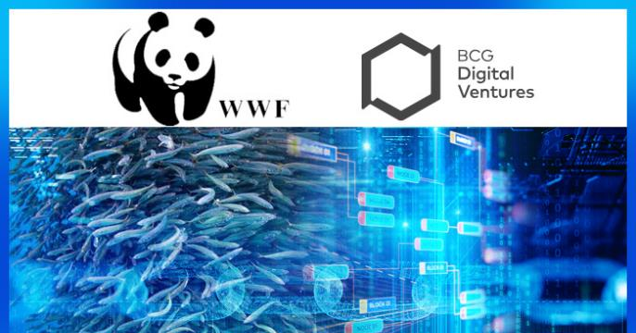
8. Mit anderen lokalen und globalen CSR-Führungskräften zur Erreichung der Sustainable Development Goals (SDGs) vernetzen
Technologie ermöglicht es Unternehmen, mit anderen CSR-Organisationen, Einzelpersonen und Netzwerken zusammenzuarbeiten, z. B. mit Forschern, Designern, Wissenschaftlern, politischen Entscheidungsträgern usw. Sie können spenden, Ressourcen bündeln und Daten und Analysen gemeinsam nutzen, um zu CSR, Kreislaufwirtschaft und nachhaltiger Entwicklung beizutragen und die SDGs zu unterstützen. Der WWF arbeitet mit der EU und dem Privatsektor zusammen, um gesunde Ökosysteme im Meer, nachhaltige Fischerei, ein Gleichgewicht zwischen maritimen Aktivitäten und der Natur, sowie eine nachhaltige blaue Wirtschaft zu schaffen. Wenn Sie auf das Meer oder andere Gewässer angewiesen sind, können Sie die Technologie nutzen, um deren Anliegen zu unterstützen. Austral Fisheries hat 2018 im Rahmen eines Pilotprojekts mit dem World Wildlife Fund (WWF) mit der Blockchain-Kennzeichnung begonnen.

Slide 37
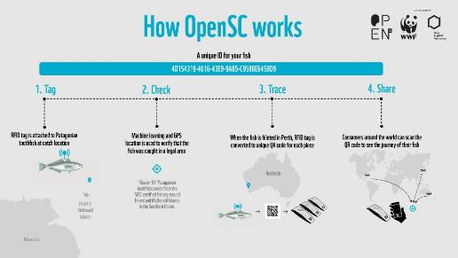
Wenn Sie im Supermarkt ein Stück Seehecht von Austral Fisheries kaufen und den Strichcode auf der Rückseite der Verpackung scannen, können Sie jeden Schritt auf dem Weg des Fisches von der See bis zum Verkaufsregal verfolgen. Wo und wann der Fisch gefangen wurde, welches Schiff ihn an Bord gebracht hat, wann er in Mauritius entladen wurde, ob vom Marine Stewardship Council oder bzgl. seiner CO2-Bilanz zertifiziert ist. Sogar der Name des Schiffsführers ist vermerkt. Heute deckt das digitale Hauptbuch den Seehecht- und einen wachsenden Teil des Garnelenfangs ab. Ziel ist es, die Transparenz und Verantwortlichkeit zu erhöhen und nachhaltige Praktiken zu fördern, indem den Verbrauchern Informationen transparent zur Verfügung gestellt werden.
Fallstudie
Austral Fisheries, Fischereiindustrie
Klicken Sie hier, um die vollständige Fallstudie zu sehen

Slide 38
Wie Big Data zur Verwirklichung
der UN-SDGs beiträgt
Datenwissenschaft und Analytik spielen eine Schlüsselrolle bei der Verwirklichung der Ziele für nachhaltige Entwicklung. Sie liefern wichtige Informationen über natürliche Ressourcen, insbesondere für die Messung der Wirtschaftsauswirkungen, die Verwaltung von Ressourcen, die Bekämpfung des Klimawandels und vieles mehr.
Bilduelle: https://dgvn.de/ziele-fuer-nachhaltige-entwicklung

Slide 39
Beispiele für den Einsatz von Technologien zur Umsetzung von CSR-Praktiken
Für Unternehmer kann es eine enorme Herausforderung sein, zu verstehen, wie sie digitale Werkzeuge und Technologien anwenden können, um einen positiven Einfluss auf ihr Umfeld zu nehmen. Es gibt unzähligeTechnologien und zahlreiche Probleme, die angegangen werden müssen. In diesem Abschnitt werden verschiedene Technologien vorgestellt und es wird gezeigt, wie sie auf unterschiedliche Weise von verschiedenen Sektoren genutzt werden können, um einen positiven Wandel mit relativ geringem Aufwand zu bewirken.
Abschnitt 2

Slide 40
Im vorigen Abschnitt wurden die Vorteile digitaler Technologien und Werkzeuge aufgezeigt. Möglicherweise denken Sie jetzt, dass die Umsetzung ein hoher Aufwand an Investitionen und Zeit ist, aber die Vorteile überwiegen die Kosten: Von der Gewinnung und Bindung von Kunden, die nach Unternehmen suchen, die ihre Werte teilen, bis hin zu Einsparungen durch die Umstellung auf energieeffiziente Methoden. Zudem können CSR-Programme auch ein Gefühl des Stolzes und der Loyalität unter den Mitarbeitern schaffen.
Letztlich geht es bei der sozialen Verantwortung von Unternehmen um mehr als nur darum, Gutes zu tun - es geht darum, ein nachhaltiges Geschäftsmodell zu schaffen, von dem alle Beteiligten profitieren. Der folgende Abschnitt enthält eine Liste einfacher Instrumente, die jede Führungskraft - auch die, die ihr Unternehmen gerade erst gegründet hat - nutzen kann, um CSR und Technologie in Einklang zu bringen.

Slide 41
Noissue's Boxen und Mailer ist ein Online-Anbieter von umweltfreundlichen, 100% kompostierbaren und recycelbaren Verpackungen und Produkten. Sie liefern weltweit: Sie können einfach online Ihre individuell gestaltete, nachhaltige Verpackung bestellen. Das Unternehmen setzt bei all seinen Produkten auf Nachhaltigkeit, auf eine einfache Online-Designplattform und geringe Mindestbestellmengen.
Lassen Sie sich hier inspirieren!
Tool für umwelt-freundliche Verpackungen
Nutzen Sie Ihre Verpackung als eine Form der Markenwerbung mit einer individuellen Schachtel oder Versandkarton. Personalisieren Sie Ihre Außenverpackung, werden die Verpackungsmaterialien unverwechselbar. Noissue’s machen alle Arten von Verpackungen, Taschen, Papier, Schachteln usw. So schaffen Sie das ultimative Unboxing-Erlebnis.
Das Unternehmen hat sich mit anderen Branchenexperten zusammengetan, die Ihnen beim Wachstum helfen können, welche z. B. Marketing-, Logistik- und Nachhaltigkeitsexperten stellen. Sie können online ein noissue-Wiederverkäufer werden und sich an ihrer Mission beteiligen. Ihre Partnerprogramme ermöglichen es Ihnen, Provisionen für Werbung bei Ihren Kunden zu erhalten.

Slide 42
Percent Pledge - Philanthropie am Arbeitsplatz
Percent Pledge entwickelt maßgeschneiderte Programme zur Förderung des sozialen Engagements, die für Unternehmen jeder Größe anpassbar und erschwinglich sind. Beispiele dafür sind die einfachere Verwaltung von Mitarbeiterspenden für ihre Gemeinden oder die Organisation von engagierten Freiwilligenveranstaltungen.
Soziales Tool für Freiwilligenarbeit
Percent Pledge hilft Unternehmen, das Engagement ihrer Mitarbeiter, die Mitarbeiterbindung und die Arbeitgebermarke authentisch zu verbessern. Die einfach zu bedienende Plattform und die Experten für gesellschaftliche Verantwortung, bieten Inspiration für Spenden, Freiwilligenarbeit, Tipps zur Überprüfung von Wohltätigkeitsorganisationen und Berichte, um das soziale Engagement zu überwachen und zu messen. Sie wird von Führungskräften aus den Bereichen Personalwesen, Kultur und Sozialem genutzt, die in ihrem Unternehmen und in der Welt etwas bewirken wollen. Es bietet eine Arbeitsplatz-Spenden-Plattform, ein Mitarbeiter-Spenden-Programm, Anleitung zu Wirkungsanalysen, ein Mitarbeiterengagement Assessment und mehr. Hier ein Beispiel zu Wirkungsanalysen.
Sie sind sich nicht sicher, ob Percent Pledge das Richtige für Sie ist? Hier können Sie Percent Pledge mit ähnlichen Softwareprogrammen vergleichen.

Slide 43
Siehe: Wix-Richtlinie zur Nachhaltigkeit und sozialen Verantwortung von Unternehmen
Siehe Wix Blog: Warum nachhaltiger E-Commerce die Zukunft des guten Geschäfts ist und wie man eine umweltfreundliche Marke aufbaut
Siehe Wix Blog: Nachhaltiges Marketing
Nachhaltige Digitalisierung
Die digitalen Emissionen machen etwa 2 % des globalen CO2-Fußabdrucks aus. Es wird erwartet, dass diese Zahl bis 2030 auf 21 % ansteigen wird. Stellen Sie daher sicher, dass Ihr Website-Host nachhaltig ist.
Nachhaltiges Website- hosting
Wenn Sie eine gehostete Plattform wie z. B. Shopify, Wix oder SquareSpace nutzen, prüfen Sie, ob diese nachhaltig und CSR-kompatibel ist. Wenn Sie auf der Anbieterwebseite keine Informationen dazu finden, können Sie eine E-Mail verfassen und die Nachhaltigkeitspolitik des Unternehmens erfragen. Auf der Seite der European Digital SME Alliance finden Sie Artikel und Informationen zur nachhaltigen Digitalisierung. Weitere Informationen über nachhaltige Software und Hardware finden Sie hier. Ziehen Sie auch nachhaltige Suchmaschinen wie Ecosia und Lilo in Betracht, die Bäume pflanzen und ihre Gewinne zur Finanzierung von Sozial- und Umweltprojekten verwenden. Für einen 100 % umweltfreundlichen Webhosting-Service, sollten Sie sich Krystal ansehen.

Slide 44
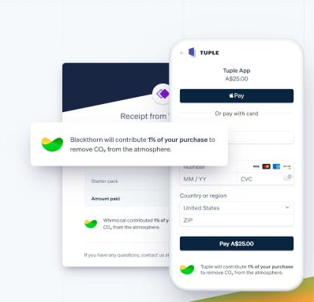
Stripe Climate bindet Kohlenstoff, während Sie Ihr Geschäft ausbauen
Mit Stripe Climate können Sie einen Teil Ihres Umsatzes in die Verbreitung neuer Technologien zur Kohlenstoffbindung investieren, indem Sie Technologien, Organisationen und Forschungslösungen finanzieren, die zur Bekämpfung des Klimawandels erforderlich sind.
Umweltfreundliche
Zahlungen zur Bewältigung des Klimawandels
Die Bindung von Kohlenstoff ist entscheidend für die Bekämpfung der Klimakrise und dafür, dass unser Planet auch für kommende Generationen bewohnbar bleibt. Das innovative Geschäftsmodell von Stripes hilft Unternehmen bei der Bewältigung dieses Problems. Es ist ein globales, amerikanisch-irisches Unternehmen, das es Ihnen ermöglicht, Kohlenstoff aus der Atmosphäre zu binden. Mit Stripe Climate können Unternehmen einen Teil ihrer Einnahmen in die Skalierung modernster Technologien zur Kohlenstoffbindung stecken. Solche Projekte erhalten aktuell insgesamt 2,75 Mio. € von Stripe; über 2.000 Unternehmer gehören bereits zu den Stripe Climate-Nutzer in über 37 Ländern. Stripe Climate verpflichtet sich zudem, 8 Millionen Euro an sechs neue Unternehmen für Kohlenstoffabbau zu vergeben.

Slide 45
Charity Charge Business MasterCard
bietet Finanzinstrumente und Fundraising-Ressourcen für den Erfolg gemeinnütziger Organisationen. Jedes Jahr verfallen mehr als 16.000.000.000 € an Kreditkarten-Rewards-Punkten, die nicht genutzt werden. Könnten diese Punkte nicht von Schulen, Organisationen oder Wohltätigkeitsorganisationen sinnvoll genutzt werden?
Soziales
Tool für Mitarbeiter-engagement und Spenden für soziale Zwecke
Die Charity Charge Business MasterCard ermöglicht es Start-ups und KMU, jeden Tag mühelos etwas Gutes zu tun. Indem Sie Cashbackpunkte erhalten, welche automatisch an eine gemeinnützige Organisation Ihrer Wahl gespendet werden, können mühelos etwas zum Gemeinwohl beitragen. Es fällt keine Jahresgebühr an und der Prozentsatz, der bei jedem Einkauf automatisch gespendet wird, ist steuerlich absetzbar. Außerdem können Sie eine unbegrenzte Anzahl von Mitarbeiterkarten ausstellen, so dass Sie auch Ihre Mitarbeiter einbeziehen können.

Slide 46
Die Square App kann Ihnen dabei helfen, papierlos zu werden und die Effizienz Ihres Unternehmens über den Zahlungsverkehr hinaus zu steigern. Square bietet eine Reihe von Tools, um jede Aufgabe zu erledigen, wie z. B. Point-of-Sale, E-Commerce, Abholung und Lieferung, Online-Terminplanung, Marketing und mehr.
Umwelt-freundliches Tool für papierlose Zahlungen
Square hilft Verkäufern jeder Größe, ihre Geschäfte effizient und papierlos zu gestalten. Ob online oder vor Ort, Sie können eine Vielzahl von Hardware und Software nutzen, um schnell und sicher Kreditkarten, Apple Pay und Android Pay zu verarbeiten, einschließlich kontaktloser Optionen. Verbinden Sie Ihr Square-Konto mit Xero, um Ihre täglichen Verkaufstransaktionen automatisch zu synchronisieren und Square als Zahlungsdienstleister zu nutzen. Sparen Sie zudem Zeit – denn Sie benötigen keine manuelle Dateneingabe mehr.

Slide 47
Sustain Analytics, Europa
Messen Sie systematisch die CSR- und ESG-Auswirkungen Ihrer Aktivitäten und der Produkte eines Unternehmens. Der Morningstar Sustainalytics Corporate Impact Report berechnet die sozialen, ökologischen und wirtschaftlichen Auswirkungen eines Unternehmens und konzentriert sich dabei auf die wesentlichen Themen, die für seine Branche und Region am wichtigsten sind.
Wirtschaftliches
Tool für Stakeholder Engagement & Lieferketten-nachhaltigkeit
Link zum Seminar ESG und CSR Digitale Integration
Sustain Analytics bewertet die CSR-Auswirkungen der Aktivitäten und Produkte eines Unternehmens, einschließlich der CSR-Programme, der Ausgaben in der Lieferkette und der Betriebsabläufe und ermöglicht bessere Einblicke, um sowohl die interne Entscheidungsfindung voranzutreiben und als auch den Ruf bei Kollegen, Investoren und Kunden zu verbessern. Ein Beispiel: Es werden wesentliche Aspekte des Engagements (Material Engagement Issues, MEIs) untersucht, die für die Art und den Standort des Unternehmens relevant sind. Man findet Informationen dazu, wie man Greenwashing vermeidet, wie man das Vertrauen der Stakeholder durch transparente, datengestützte Berichterstattung stärkt, wie man seine Lieferkette bewertet, seine CSR-Leistung kommuniziert und einen Leitfaden für nachhaltige Verantwortung mit den Ergebnissen zu den SDGs bereitstellt.

Slide 48
Ibspartners Ireland ist spezialisiert auf die Umsetzung der digitalen Transformation, die Nachhaltigkeit und die kontinuierliche Verbesserung der Ressourceneffizienz und der Umweltleistung von Unternehmen. Sie bieten Schulungen, Beratung, Programme, Beratung und Anleitung.
Tool für Ressourcen-effizienz und Umweltleistung
Das Green-Start-Programm von LBS Partners unterstützt Unternehmen bei der Einführung verschiedener CSR-Managementsysteme, die auf dem Prinzip "Plan, Do, Check, Act" basieren, um kontinuierliche Verbesserungen zu erzielen. Sie helfen bei der Entwicklung einer nachhaltigen Unternehmensstrategie und bei der Anpassung an nationale/internationale Rahmenwerke und bewährte Verfahren, wie Origin Green, UN-Umwelt-SDGs oder CDP. Sie erstellen eine Ökobilanz, um alle ökologischen, sozialen und wirtschaftlichen Auswirkungen und Vorteile der Unternehmensprozesse zu bewerten, so dass sie auf nachhaltigere Produkte während ihres gesamten Lebenszyklus hinarbeiten können. Zudem sind sie auf die Umstellung von Unternehmen auf die Kreislaufwirtschaft spezialisiert.

Slide 49
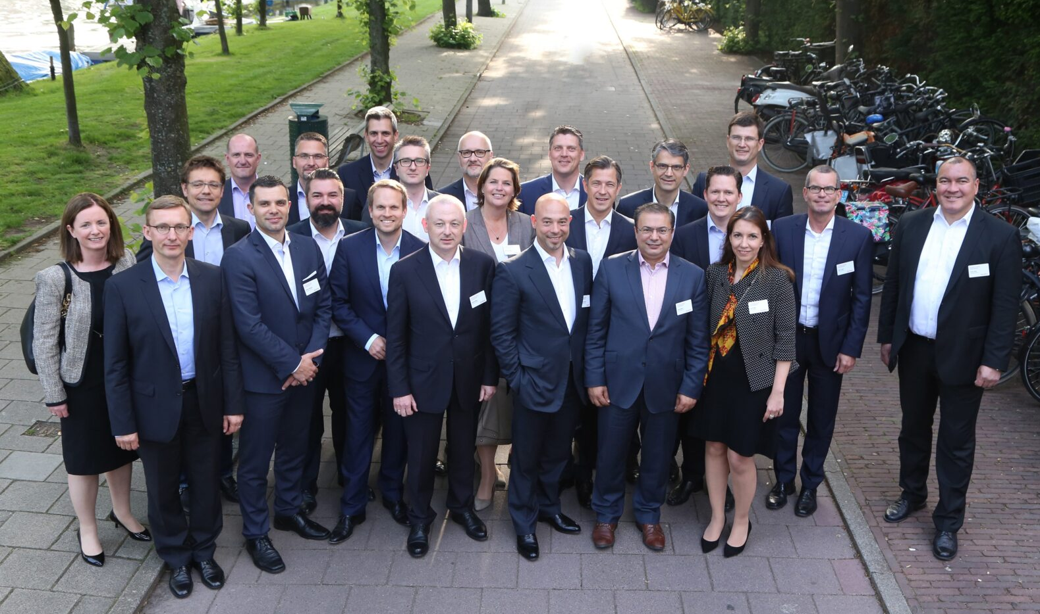
BearingPoint transformiert Unternehmen für eine bessere Zukunft für alle
Sie bieten innovative digitale Produkte und Dienstleistungen, die echte Wettbewerbsvorteile bringen. BearingPoint stärkt damit die Möglichkeit, seine Kunden in allen Aspekten ihrer Entwicklungsstrategien für Nachhaltigkeit, Umwelt und Klimawandel zu unterstützen.
Tool für umwelt-freundliche Beschaffung und Lieferketten
BearingPoint, mit mehr als 1.000 Mitarbeitern in Frankreich und 4.300 in Europa, hat seit 2010 eine eigene Abteilung für nachhaltige Entwicklung. Das Unternehmen bietet zahlreiche Dienstleistungen an, die KMU bei CSR-Initiativen unterstützen können, wie z. B. die Unterstützung von Unternehmen bei der Optimierung ihrer Nachhaltigkeit, ihrer Strategie, ihrer digitalen Verantwortung und der Berechnung von Kohlendioxidemissionen mit ihrer Emissionsrechnerlösung: Sie nutzen KI, um Kohlenstoffneutralität zu erreichen und sorgen für Transparenz in der Lieferkette und bei der Beschaffung. Im Jahr 2022 erwarb das Unternehmen I Care, um es bei der Entwicklung von Nachhaltigkeitsstrategien und Programmen zur ökologischen Umstellung zu unterstützen. Erfahren Sie mehr unter: Bearing Point Irland.

Slide 50
Optimy ist eine Online-Plattform, die CSR-Initiativen optimiert und skaliert
Die Plattform verwaltet alle Arten von CSR-Projekten wie Zuschüsse, Sponsoring, Freiwilligenarbeit, Stipendien und andere Hilfsinitiativen.
Soziales
Tool für Mitarbeiter und die Einbeziehung der Gemeinschaft
Optimy mit Sitz in Brüssel ermöglicht es Unternehmen, ihre soziale Wirkung mit einer effizienten und skalierbaren Plattform zu verstärken. Ihre Strategie für soziale Auswirkungen konzentriert sich darauf, durch langfristige Projekte einen positiven Einfluss auf Kunden, Mitarbeiter, Gemeinden und die Umwelt zu haben. Optimy ist davon überzeugt, dass die Unterstützung aller Menschen und deren Integration in Wirtschaft und Gesellschaft die Welt zu einem besseren Ort macht. Das Unternehmen setzt sich für eine vielfältige und integrative Kultur ein, in der die Mitarbeiter wissen, dass sie geschätzt und respektiert werden und ihre besten Ideen einbringen können.

Slide 51
Vera ist eine einfache Möglichkeit, Ihren Plastik-Fußabdruck auszugleichen, indem Sie eine Initiative finanzieren, die verhindert, dass Plastik ins Meer gelangt. Vera schafft neue Arbeitsplätze zum Sammeln von ins Meer gelangendem Plastik in armen Ländern, die über keine Müllsammelsysteme verfügen. Die Sammler bringen das Plastik zu Plastic Bank-Geschäften und tauschen es gegen digitale Währung ein. Was recycelt wird, wird für die Herstellung neuer Produkte wiederverwendet. Was nicht recycelt werden kann, wird zu effizienten, emissionsarmen Abfallentsorgungsanlagen gebracht.
Umwelt-Tool zur Vermeidung von Kunststoffen im Meer
Vera bietet eine einfache Möglichkeit für Unternehmen, ihren Plastik-Fußabdruck durch ein monatliches Abonnementmodell auszugleichen. Indem Sie Vera-zertifiziert werden, kann Ihr Unternehmen dazu beitragen, neue Arbeitsplätze für Menschen zu schaffen, die Plastik aus dem Meer sammeln. Unternehmen lindern nicht nur die Armut, sondern tragen auch dazu bei, Plastik aus den Weltmeeren zu entfernen. Alles wird über die Blockchain abgewickelt, so dass Sie Ihre Auswirkungen verfolgen können. Veras Kollektiv kompensiert bereits jeden Monat mehr als 40.000 Plastikflaschen auf der ganzen Welt. Sehen Sie sich doch mal das Vera-zertifizierte Mitglied Sofar Ocean an, das mit seinen Tools den Ozean überwacht und schützt. Es kompensiert jeden Monat ca. 21.000 Plastikteile, die in den Ozean gelangen.

Slide 52
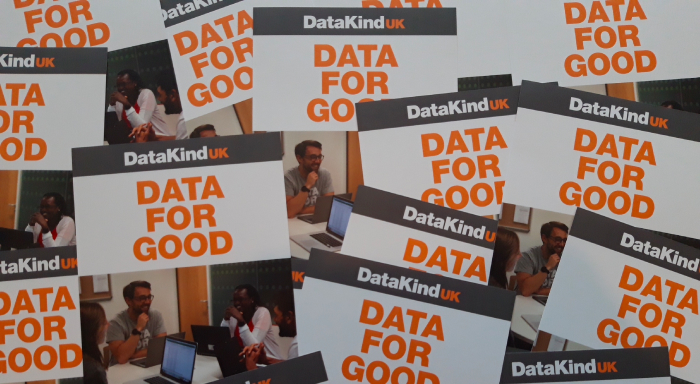
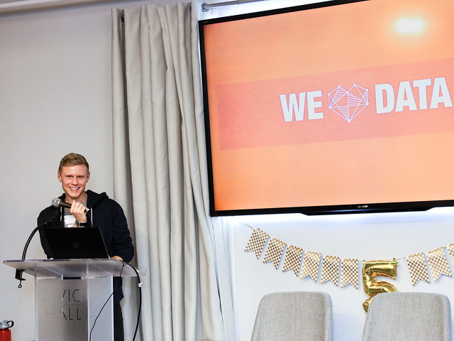
DataKind ist eine globale gemeinnützige Wohltätigkeitsorganisation, welche die Macht der Datenwissenschaft und KI im Dienste der Menschheit nutzt
Die Organisation setzt Datenwissenschaft für das Allgemeinwohl ein. Von der Unterstützung von Amnesty International bei der Entwicklung eines Algorithmus zur Vorhersage von Menschenrechtsverletzungen bis hin zur Nutzung mobiler Daten, um gemeinnützigen Organisationen bei der Bewertung der Auswirkungen ihrer Programme zu helfen, arbeiten sie mit kleinen und großen Unternehmen auf der ganzen Welt zusammen.
Beispiel für ein digitales Werkzeug
Soziales
Daten-Tool, das es Social Change-makern und Wissen-schaftlern ermöglicht,
Gutes zu tun
DataKind bringt Unternehmen mit großer Wirkung mit führenden Datenwissenschaftlern zusammen, um Datenwissenschaft im Dienste der Menschheit zu nutzen. Von einstündigen Veranstaltungen bis hin zu einjährigen Engagements haben sie Programme entwickelt, die es Datenwissenschaftlern und sozialen Entscheidungsträgern ermöglichen, gemeinsam schwierige humanitäre Herausforderungen anzugehen. Ihre Arbeit hilft Unternehmen bei der Entwicklung einer evidenzbasierten Entscheidungsfindung, der Steigerung der Effizienz und der Verbesserung ihrer Datenkompetenz. Außerdem führen sie Datenwissenschaftler in die Data-for-Good-Bewegung ein und zeigen ihnen, wie wertvoll ihre Fähigkeiten sind. Sie bringen Datenwissenschaft in all ihren Formen zu denjenigen, die ihre Vision eines nachhaltigen Planeten teilen, auf dem wir alle Zugang zu unseren grundlegenden menschlichen Bedürfnissen haben.

Slide 53
12 kosteneffiziente Wege, wie KMU CSR-Technologien kostengünstig und schnell anwenden können
In diesem Abschnitt geht es um einfache und wirksame Wege, wie KMU digitale Werkzeuge und Technologien einsetzen können, um ihren CSR-Beitrag und ihre Wirkung zu verbessern.
Abschnitt 3

Slide 54
Hybrides Arbeiten
Einführung einer digitalen, hybriden Plattform, die es den Mitarbeitern ermöglicht, aus der Ferne zu arbeiten. Dies kann unter anderem dazu beitragen, die Umweltbelastung zu verringern und die Arbeitszufriedenheit zu steigern. Weniger pendeln reduziert Emissionen und im Homeoffice werden weniger Einwegartikel wie Teller, Besteck und Kaffeebecher verbraucht.
Für weitere Informationen lesen Sie diesen Artikel zu den besten nachhaltigen Produktivitätstools.
2. Speicher in die Cloud verlagern
Durch die Verlagerung Ihres Speichers in die Cloud entfallen die Kosten für Ihre IT-Infrastruktur vor Ort, da Sie keine Energiekosten für die Stromversorgung der Geräte zahlen müssen. Cloud Computing ist zu 93 % energieeffizienter als Rechenzentren vor Ort.
Untersuchungen des Berkeley Lab und der Northwestern University haben zudem ergeben, dass Unternehmen zwischen 60 % und 85 % der Energiekosten einsparen können, wenn sie auf cloudbasierte Dienste umsteigen.
3. Automatisierung
Automatisierungslösungen können Ihrem Team viele Stunden ersparen und einen Mehrwert für Ihr Unternehmen schaffen, indem sie zeitaufwändige, sich wiederholende Aufgaben verringern, so dass sich Ihr Team auf anspruchsvollere Aufgaben konzentrieren kann. Die Automatisierung kann auch zu einem verbesserten Nutzungserlebnis für Ihre Kunden führen, was die Effizienz und die Investitionsrentabilität (ROI) steigert. Zudem werden Kosten, welche durch menschliche Fehler verursacht wurden, gesenkt.

Slide 55
4. Erneuerbare Energien
Der meiste Strom wird aus fossilen Brennstoffen erzeugt, die CO₂ ausstoßen und die Umwelt verschmutzen.
Steigen Sie doch auf erneuerbare Energiequellen, wie z. B. auf Solarenergie, um. Erneuerbare Energien können kleinen Betrieben und Unternehmen helfen, ihre Kohlenstoffemissionen und Betriebskosten zu senken. Für kleinere Unternehmen mögen die Investitionen für den Einsatz umweltfreundlicher Technologien zunächst groß sein, aber auf lange Sicht werden sie damit Kosten einsparen.
5. Papierfrei werden
Ein weiterer Bereich, in dem Unternehmen umweltbewusst handeln können, ist die Verwendung von Papier. Es wird geschätzt, dass die Kosten für die Verwendung von Papier das 30-fache gegenüber digitalen Lösungen betragen. Nutzen Sie dazu Mailprogramme und digitale Tools zur Erstellung von Rechnungen, welche ebenfalls digital beglichen werden können. Es gibt Apps, mit denen Aufgaben geplant, Projekte organisiert und Dokumente und Medien mit ihren Mitarbeitern geteilt werden können, ohne Papier zu verwenden.
6. Energieeffiziente Rechenzentren
Computer benötigen viel Strom und die meisten Energiequellen nutzen fossile Brennstoffe.
Rechenzentren, die große Server beherbergen, können durch ihren Energieverbrauch zu Millionen von Tonnen Umweltverschmutzung beitragen. Deshalb stellen viele Unternehmen auf energieeffiziente Rechenzentren um. Moderne Server, die weniger Energie benötigen, können den CO₂-Fußabdruck minimieren. Cloud Computing ist eine weitere Technologie, die den Energieverbrauch und die Emissionen senkt und für die man keine physische Infrastruktur benötigt.

Slide 56
7. Online gehen & umweltfreundliche Website
Wenn Unternehmen online gehen, können sie die Umweltaus-wirkungen des Verbrauchs von Beton, Strom, Wasser und Gas in der Niederlassung verringern. Online-Unternehmen verringern auch die Zahl der Mitarbeiter, die zum Büro und wieder zurück fahren müssen. Nicht alle Unternehmen, aber kleine Unternehmen können vollständig digitalisiert werden. Setzen Sie auf E-Commerce (z. B. Etsy oder Shopify) oder erstellen Sie eine umweltfreundliche Website.
8. Elektrofahrzeuge
E-Mobilität ist die Zukunft der Automobilindustrie. Autos machen weit über 30 % der gesamten Kohlenstoffemissionen aus, denn herkömmliche Autos sind stark auf fossile Brennstoffe angewiesen. Deshalb stellen viele große Automobilunternehmen auf Elektro- oder Hybridfahrzeuge um. Im Moment sind die Kosten für ein Elektroauto jedoch noch sehr hoch, aber in den kommenden Jahren werden die Kosten erheblich sinken. Diese Umstellung von fossilen Brennstoffen auf Strom kann sich positiv auf unsere Umwelt auswirken.
9. Nachhaltige Software
Der "Blaue Engel" für Software ist ein nachhaltiges Zertifizierungssystem für nachhaltige Software, und zeichnet das ressourcen- und energieeffiziente Software aus. Zu den Kriterien, die zertifiziert werden, gehören: Energieeffizienz, Ressourceneffizienz und transparente Schnittstellen.

Slide 57
10. Energieverbrauch mit IoT verfolgen
Kleine Unternehmen können die Internet-of-Things-Technologie (IoT) nutzen, um umweltfreundlicher zu werden. Ein Netzwerk von Geräten (z. B. Küchengeräten) ist mit Sensoren ausgestattet, die Informationen an eine zentrale Datenbank senden. Die Daten werden dann analysiert und in Informationen umgewandelt, anhand denen erkennbar wird, ob und wie effizient ihr Gerät funktioniert. Restaurants können diese Technologie nutzen, um beispielsweise sicherzustellen, dass ihre Kühlschränke die richtige Temperatur halten. So kann der Verschwendung von Lebensmitteln vorgebeugt und Kosten gespart werden.
11. Überwachung des Energieverbrauchs
Der Einbau von intelligenten Zählern ist eine kostengünstige und schnelle Möglichkeit, den Energieverbrauch zu überwachen, zu senken und Kosten zu sparen. Alternativ können Sie auch intelligente Steckdosen verwenden. Sie ermöglichen es Ihnen, den Stromverbrauch zu messen und zu automatisieren, indem sie Ihnen Daten über den Energieverbrauch der verschiedenen Geräte liefern. Sie können darüber die Geräte auch ausschalten, z.B. über Nacht oder wenn Sie nicht vor Ort sind. Installieren Sie Lampen mit Bewegungsmeldern, die sich automatisch ausschalten.
12. Nachhaltige CRM-Tools
Das Internet ist für etwa 3,7 % der weltweiten Treibhausgasemissionen verantwortlich. Von diesen 3,7 % entfallen 19 % auf Rechenzentren. Cloud Computing verbraucht außerdem große Mengen an Strom für die Stromversorgung und Kühlung der Server. Wählen Sie ein Kundenpflege- (CRM-) Tool, das umweltfreundlich und nachhaltig ist, um den ökologischen Fußabdruck Ihres Unternehmens zu verringern. In diesem Artikel werden diverse Tools dahingehend untersucht und die ökologischsten unter ihnen identifiziert.

Slide 58
Gut gemacht!
Sie haben Modul 8 abgeschlossen!
Das nächste ist Modul 9: Innovationen durch CSR-Adaption zur Kreislaufwirtschaft
https://www.csrready.eu/
Facebook

